Slide 1
UNAM COLEGIO DE Y HUMANIDADES PLANTEL
CIENCIAS PLANTEL AZCAPOTZALCO
PSICOLOGÍA I
Amalia Pichardo
“Psicología de Gestalt”
Jesús Guadalupe Hoyos Cerón
Uriel Eduardo Mejía López
Karla Paola Méndez Roncés
Carlos Ramírez Trejo
Jessica Reyna Rodríguez
Erika Sánchez Acuña

Slide 2
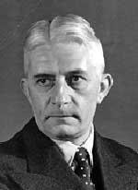
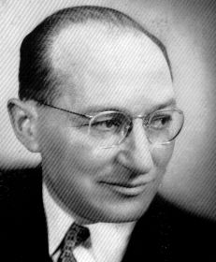
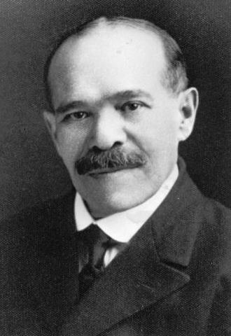
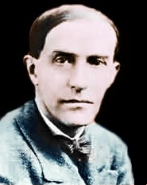
PSICOLOGÍA DE GESTLAT
Corriente de la psicología moderna, surgida en Alemania a principios del siglo XX.
Su fundador Max Wertheimer seguido por sus alumnos W. Köhler, Kurt Koffka y Kurt Lewin.
A esta psicología la podemos llamar como : psicología de la forma , de la estructura de la configuración o de la totalidad.
La mente configura, a través de ciertas leyes, los elementos que llegan a ella a través de los canales sensoriales (percepción) o de la memoria (pensamiento, inteligencia y resolución de problemas).

Slide 3
En 1912 Wertheimer y sus seguidores realizan el “fenómeno Phi”.
“ El Todo Es Más Que La Suma De Sus Partes”
• Realiza aportaciones al campo de lo perceptual – auditivo-visual - afirmando que la percepción del mundo se basa en configuraciones complejas. Formula las Leyes de la Organización perceptiva.

Slide 4
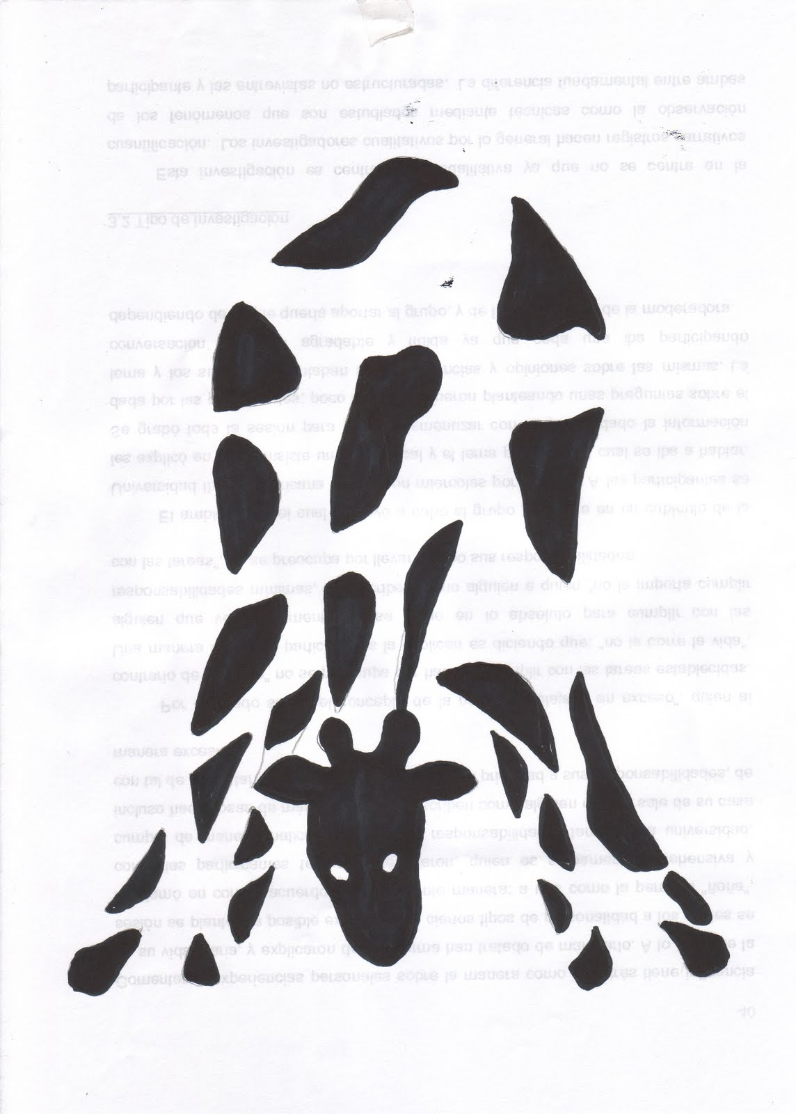
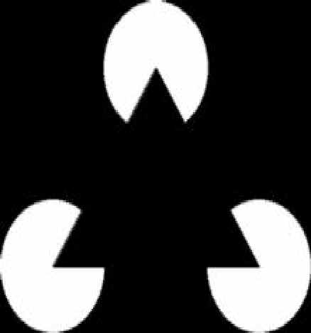
Leyes de la Organización perceptiva
Los elementos tienden a agruparse en figuras completas. Debido a que las áreas cerradas son mas estables y sencillas de captar.
Ley del cierre

Slide 5
Ley del cierre

Slide 6
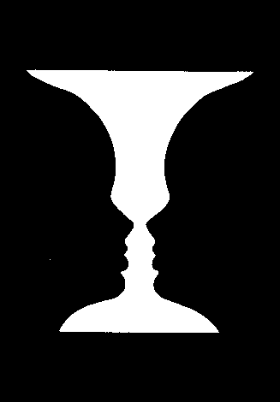
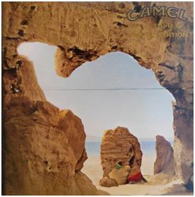
Ley figura-fondo
siempre percibimos en función de figura y fondo. Cada individuo puede percibir una imagen distinta (la figura o el fondo).

Slide 7
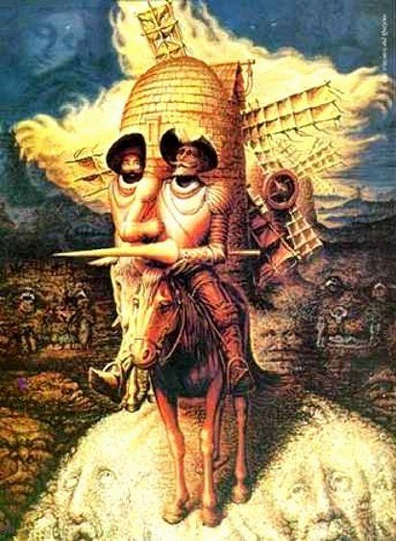
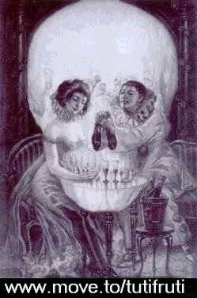
LEY FIGURA-FONDO

Slide 8
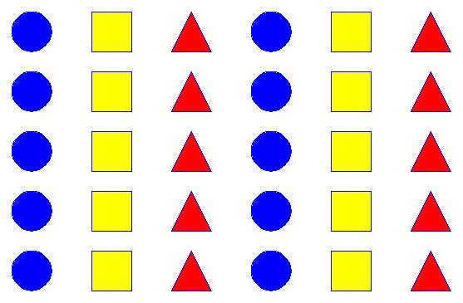
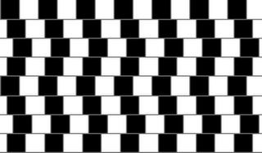
LEY DE SEMEJANZA
Los elementos similares(parecidos) tienden a agruparse y a diferenciarse de los otros que son diferentes a ellos.
En el ejemplo vemos automáticamente una línea horizontal y no verticalmente.

Slide 9
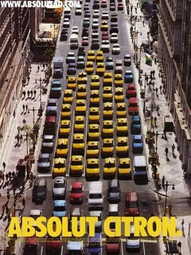
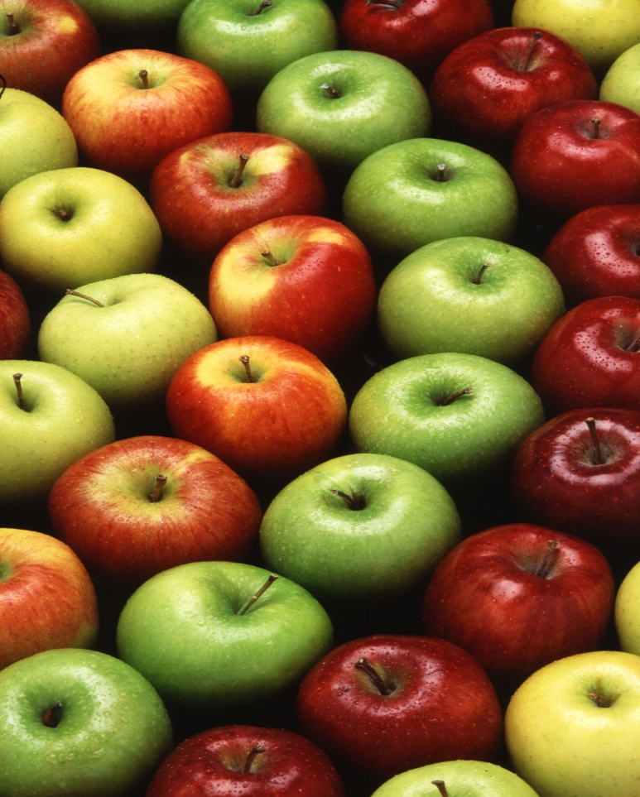
Ley de semejanza

Slide 10
Ley de la proximidad
Los elementos y figuras que están más próximos se ven como una unidad. A pesar de ser iguales a los demás.

Slide 11
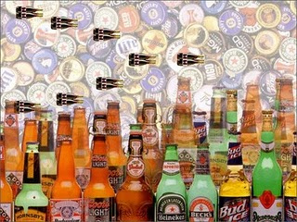
Ley de la proximidad

Slide 12
Ley de la simplicidad
Los estímulos confusos tienden a analizarse de la forma más simple.
La figura «A» se ve como un hexágono y la «B» como un cubo tridimensional, aunque la «A» podía verse como un cubo.

Slide 13
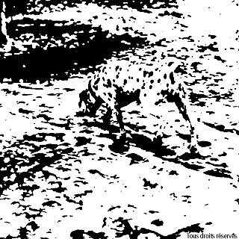
En esta imagen que es el símbolo de Coca Cola, se puede representar esta ley, ya que se presentan figuras organizadas y simétricas como un círculo. Las letras también son simétricas y legibles, es decir la imagen se ve armónica y clara.

Slide 14
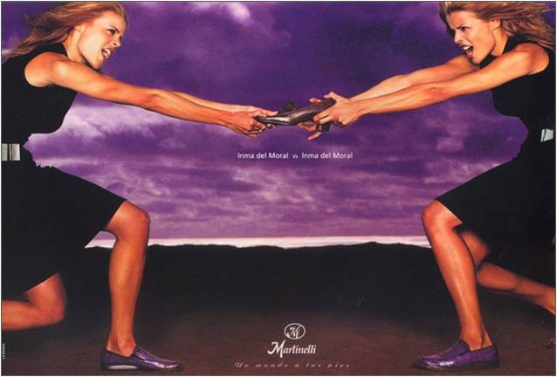
Ley de la simetría
El espacio limitado por dos bordes simétricos tiende a percibirse como una figura coherente. A pesar de que la líneas no están cerradas parecen delimitar un espacio, al ser simétricas.

Slide 15
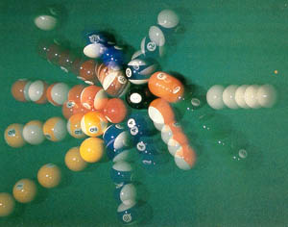
Ley de simetría

Slide 16
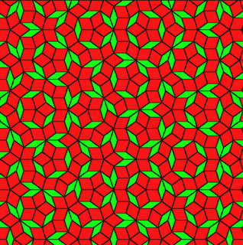
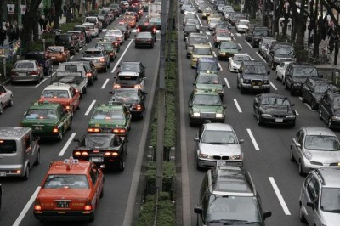
Ley de destino común
Se tiende a percibir como formando una unidad perceptual todos aquellos elementos que se mueven en la misma dirección y velocidad, y los podemos ver como una unidad.

Slide 17
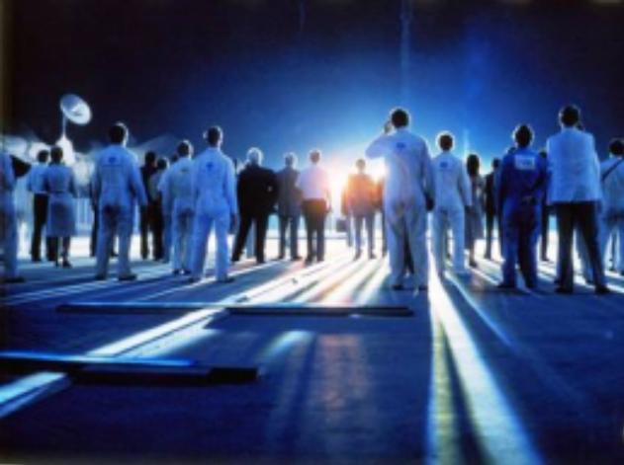
Destino común

Slide 18
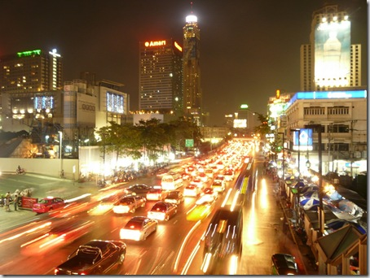
El ser humano posee una capacidad asombrosa para organizar el campo percibido. A veces, esas mismas formas archivadas en nuestro sistema cognitivo pueden dificultarnos el desempeño de tareas que requieren soluciones creativas.
Los psicólogos de la Gestalt consideran que la resolución de problemas
no se limita al empleo
de la experiencia pasada
. Sino que supone el
origen de algo nuevo.

Slide 19
Experimento de Köhler

Slide 20
GESTALT
OTRA FORMA DE LLAMARLA
FUNDADOR
AÑO Y LUGAR SEGUIDORES
ILUSIONES DE INTERES
LEYES
OBJETO DE ESTUDIO APORTACIONES

